Slide 1

독도영토학
간도는 왜 우리 영토인가?
22034781 이하늘

Slide 2

차례
간도란?
백두산정계비
간도의 역사
간도협약
조중 변계 조약
간도가 우리 영토인 이유
마무리 영상
00

Slide 3
Part 1
간도란?
01

Slide 4

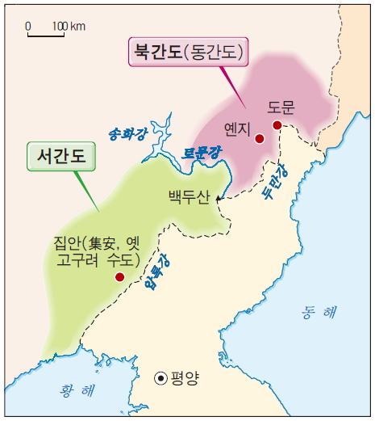
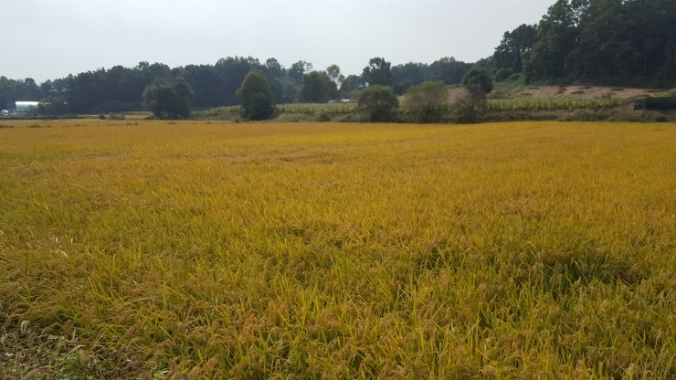
간도 범위
압록강 북쪽 서간도
두만강 북쪽 북간도 (동간도)
한민족 최초 벼농사

Slide 5
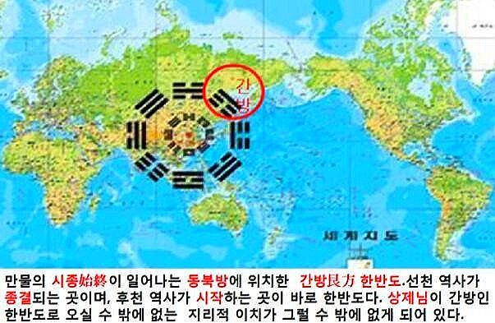
간도 유래
새로 개간한 땅
정북 정동사이 간방의 땅

Slide 6

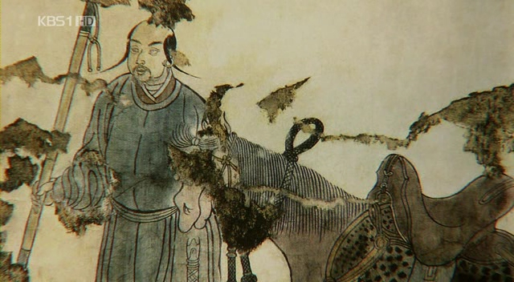
간도
멸망
거란
공격
고구려 발해 영토
한민족 영토
요(거란)의 땅
17세기 이후 청의 땅

Slide 7
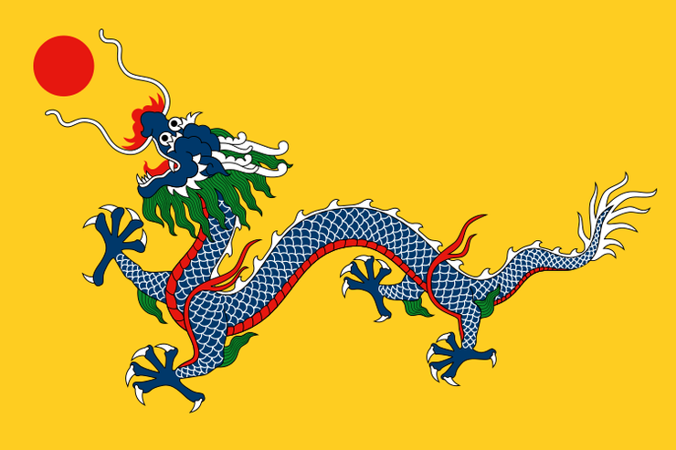
봉금지대
봉금지대
청나라
병자호란 뒤
봉금지대 정함

Slide 8
Part 2
백두산정계비
02

Slide 9

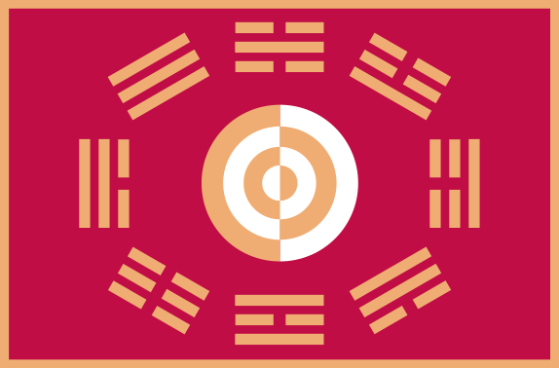
백두산정계비
국경 확인 요청
청
강희제
요청 수락
조선
1712년

Slide 10
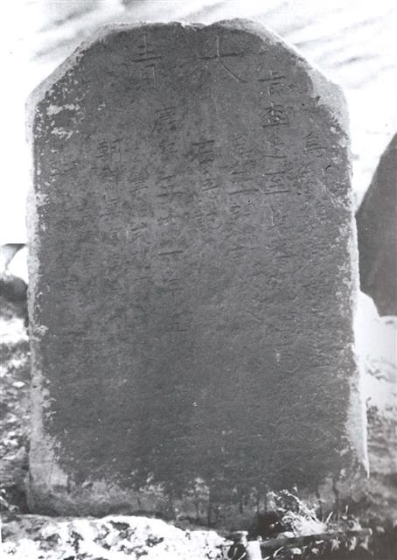
백두산정계비
1712
국경 확인 작업
조선
이선부, 박권
청
목극등
백두산정계비 설치

Slide 11
백두산 정계비 내용
서쪽은 압록 동쪽은 토문
청 조선
토문 해석 갈등

Slide 12
토문 해석
조선
송화강의 지류로 인식
청
두만강으로 인식
갈등발생

Slide 13
Part 3
간도의 역사
03

Slide 14
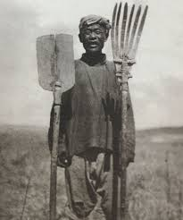
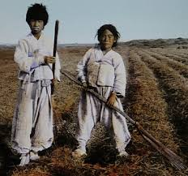
간도지역 갈등발생
19세기 말
봉금지역 해체
조선인, 청인 마찰
조선 농민
청나라 농민

Slide 15
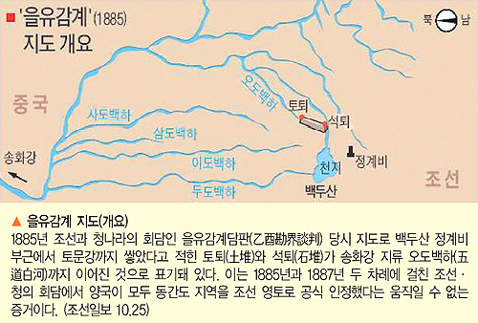
감계회담
을유 (1885)
정해 (1887)
회담 합의 결렬

Slide 16
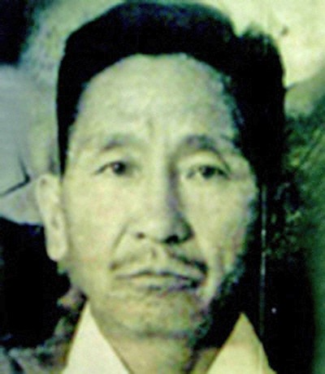
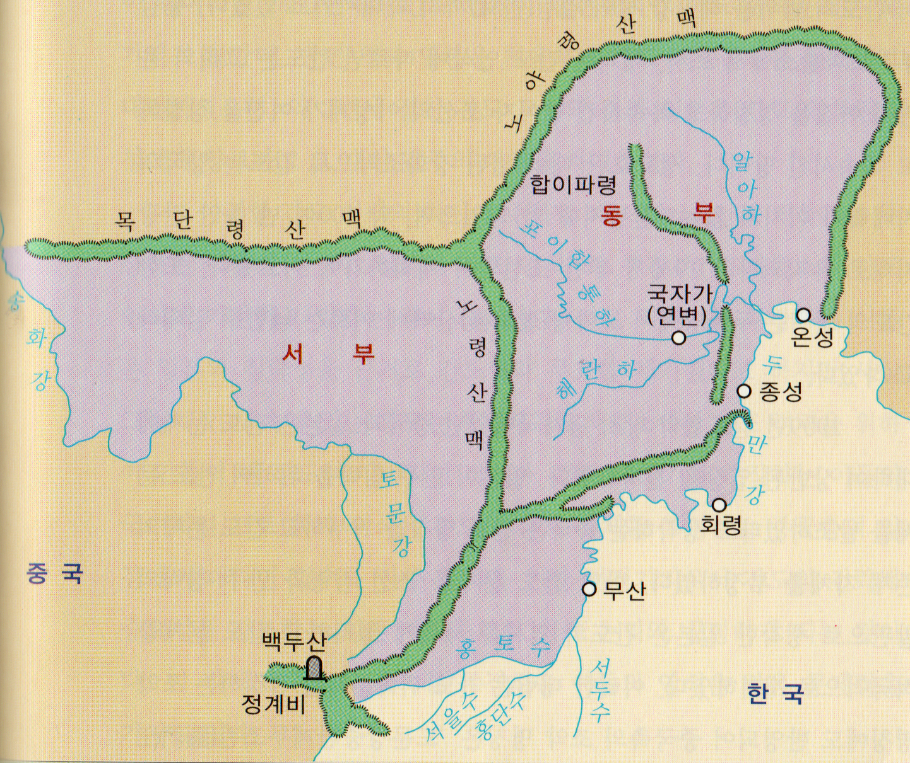
간도 관리사
간도
파견
1903년
이범윤
조선인 보호목적

Slide 17
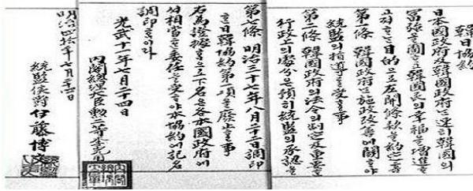
정미조약
한,일
1907년 7월 24일 체결
일제
대한제국의 행정, 사법 등 모든 권한 행사

Slide 18
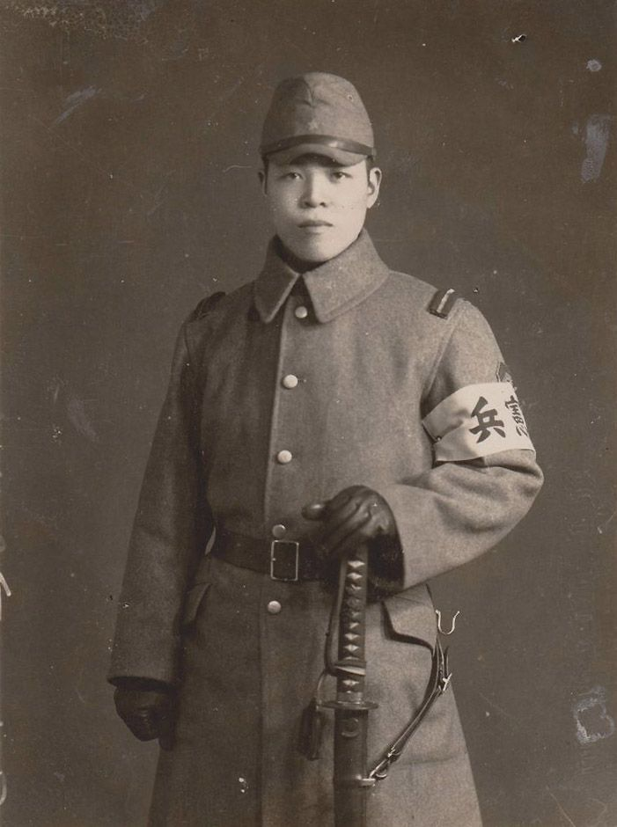
간도 관할
1907년 8월 18일
헌병, 경찰 배치
일본 간도 직접 관할

Slide 19
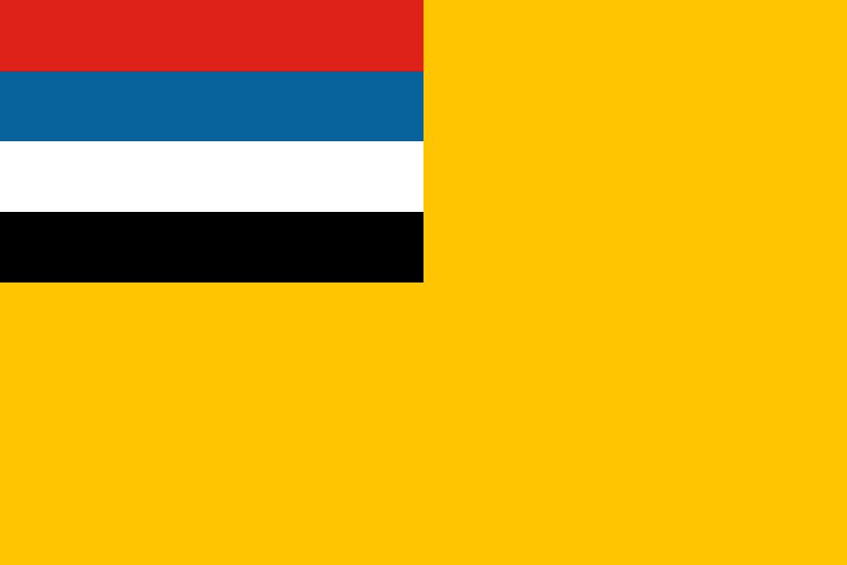
만주국
1931년
일본 괴뢰국가 만주국 설치
간도성에 간도 편입
한민족 최초 벼농사

Slide 20
Part 4
간도협약
04

Slide 21
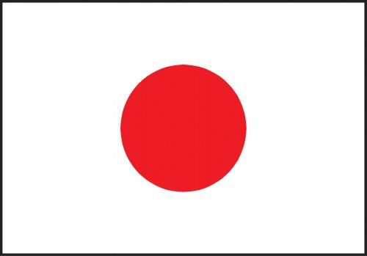
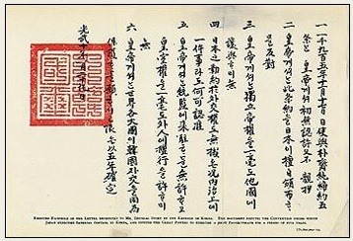
간도협약
1909년 9월 4일
한,청 국경 조약
청나라
일본

Slide 22
간도협약
일본
철도 부설권
탄광개발권
획득
청
간도획득
간도협약

Slide 23
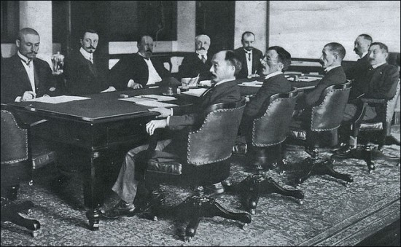
일본이 간도협약을 한 이유
1905년
일본 철도부설권 획득
하지만 청의 동의 필요
포츠머스 조약
러시아, 일본
한민족 최초 벼농사
이런 이유로 간도협약 체결

